Slide 1

四旋翼无人机编队飞行
数字孪生系统的设计与实现
答辩人：LAI HUI SHAN
导师：钟冬

Slide 2
目录
Contents
PART 04
开发过程与测试
PART 05
总结
PART 01
论文导读
PART 02
研究背景
PART 03
实现方案

Slide 3
第一部分
论文导读
Introduction

Slide 4
绪论
第一章
论文导读
摘要：随着人们对四旋翼无人机的深入研究和发展，无人机最早从主要作为军事用途为主，到现在演变成在商业发展和消费娱乐都能被广泛应用的重要工具，并且能够支持诸多领域的解决方案，如建筑、能源、农业、救灾等领域。其中，四旋翼无人机由于成本低廉、操作简单和高效安全的特点，更宜应用于多种场合。
数字孪生则是一个以数据化形式通过能准确模拟和映射物理对象行为、属性和规则等的虚拟模型。数字孪生的研究对象一般配备了相关的传感器，从而达到在测试中产生和物理对象相关的性能数据（如风向、天气状况、能量输出等），使其能在虚拟模型中实现更为准确模拟，最后再通过虚拟模型来进行研究和改进产品的性能，进而提供更加高效和智能的服务。
为了达到四旋翼无人机在编队飞行过程中的虚实交互、实时响应和精确控制等来实现如编队无人机灯光秀的模拟展示，以通过虚幻四引擎开发工具开发一款四旋翼无人机编队飞行数字孪生的模拟应用系统作为任务需求，实现基于数字孪生技术的四旋翼无人机编队飞行全局整体动态演进的模拟。同时，搭建四旋翼无人机编队飞行数字孪生系统架构，使其系统可以编辑不同队形，具有统一数据库和信息交互的接口模块，并对四旋翼无人机编队飞行数字孪生系统的功能和意义进行了介绍。最后，从几何、物理、行为和规则等四个方面融合构建四旋翼无人机编队飞行的数字孪生模型和系统。
关键字：数字孪生、四旋翼无人机、编队飞行

Slide 5
第二部分
研究背景

Slide 6
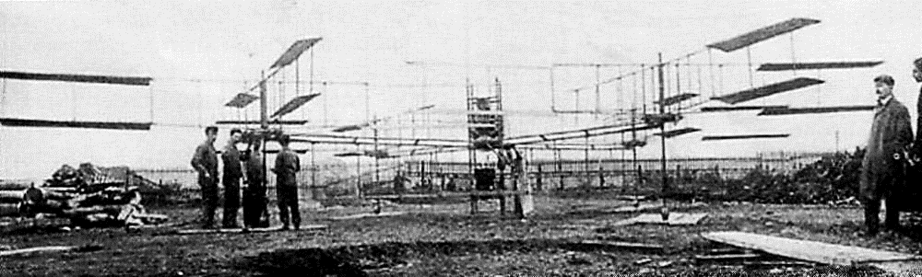
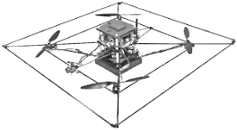
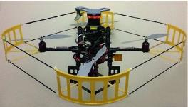
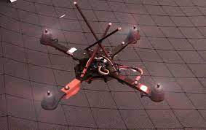
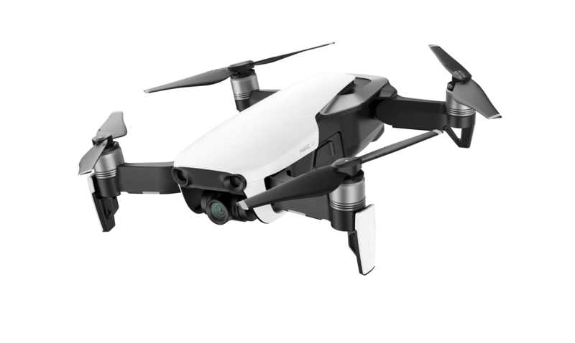
国内外研究——四旋翼无人机
第二章
研究背景
图1 GrroPlane No.1
图3 斯坦福大学的四旋翼无人机
图4 纽约市立大学城市学院的四旋翼无人机
图2 宾夕法尼亚大学的四旋翼无人机
图5 大疆无人机

Slide 7
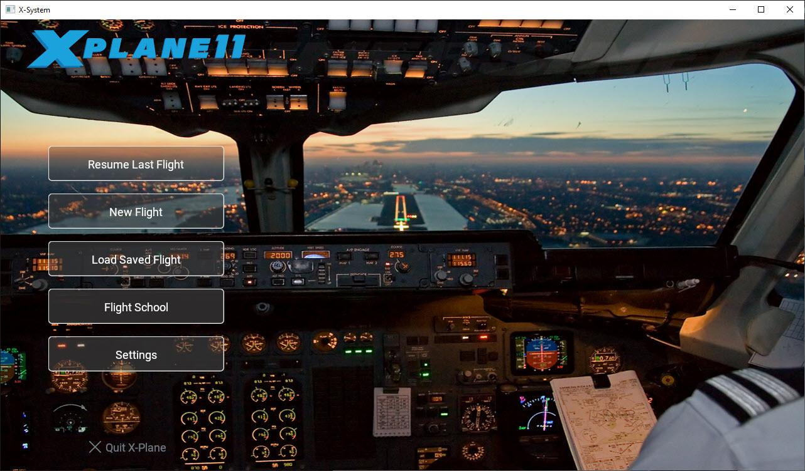
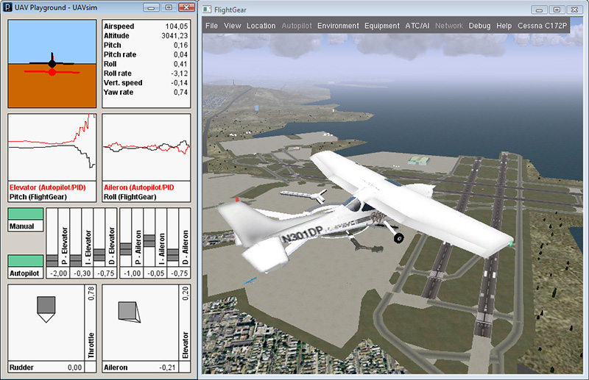
国内外研究——数字孪生系统
第二章
研究背景
美国陆军研究所的Richard Garcia基于商用飞行模拟软件 X-Plane搭配MATLAB搭建了无人机导航和编队的模块，开发了能实现多无人机的模拟系统。研究人员可以在该系统上进行 4 台无人机的控制与编队算法测试。该系统通过了专业级的 X-Plane 模拟软件来实现比较贴近真实的无人机飞行模拟效果。
清华大学的学者们则基于多Agent技术开发了一个名为UAVsim的无人机模拟系统，该系统采用了分层的体系结构，并在单系统内将内核、算法和显示进行完全的分离，从而实现多无人机在模拟系统的测试。

Slide 8
第三部分
实现方案

Slide 9
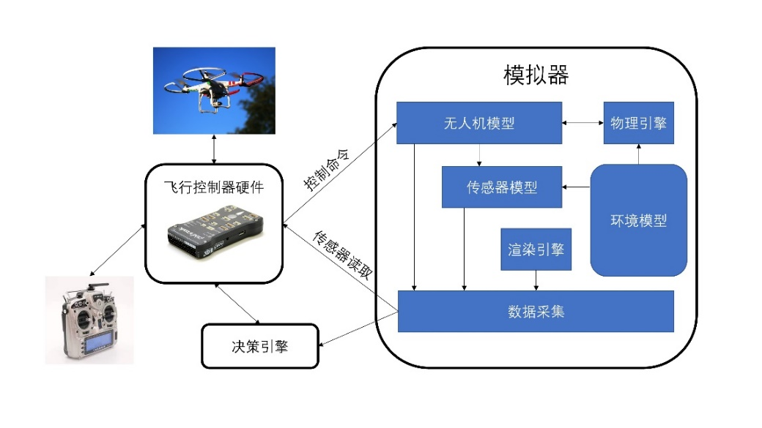
系统架构
第三章
实现方案
系统设计架构

Slide 10

核心开发软件
第三章
实现方案
AirSim
AirSim是一个能通过丰富的基于物理的模型来创建真实的动态模型以及渲染场景的开源插件，使模拟能够向现实世界转移。这个项目的动机和灵感来自于目前已有的几个模拟器，其中一个关键目标是建立一个社区来推动最先进的技术。
该插件能够高保真地模拟大量物理现象，如重力、磁场、大气条件，并提供试图模拟现实生活的传感器模型。
虚幻引擎
由于真实感渲染是AirSim的关键需求，我们选择虚幻引擎4 (UE4)作为渲染管道。UE4带来了几个关键特性，使它成为一个有吸引力的选择，其中包括：
真实感渲染
开源、跨平台
素材商店

Slide 11
第四部分
开发过程与测试

Slide 12
软硬件配置
第四章
开发过程与测试
 | 最低要求 | 本文所使用的计算机
系统 | Windows 7 | Windows 11 64-bit
处理器 | Intel或AMD四核处理器，2.5GHz或更快 | Intel(R) Core(TM) i7-9750H CPU @ 2.60GHz
内存 | 8GB | 16GB
显卡 | DirectX11或12兼容显卡 | NVIDIA GeForce GTX 1650
硬盘 |  | 500GB SSD
采的软件版本配置如下：
AirSim版本：v1.5.0
虚幻引擎版本：4.27
Visual Studio版本：Visual Studio Community 2019
Python版本：Python 3.10
Ubuntu版本：20.04

Slide 13
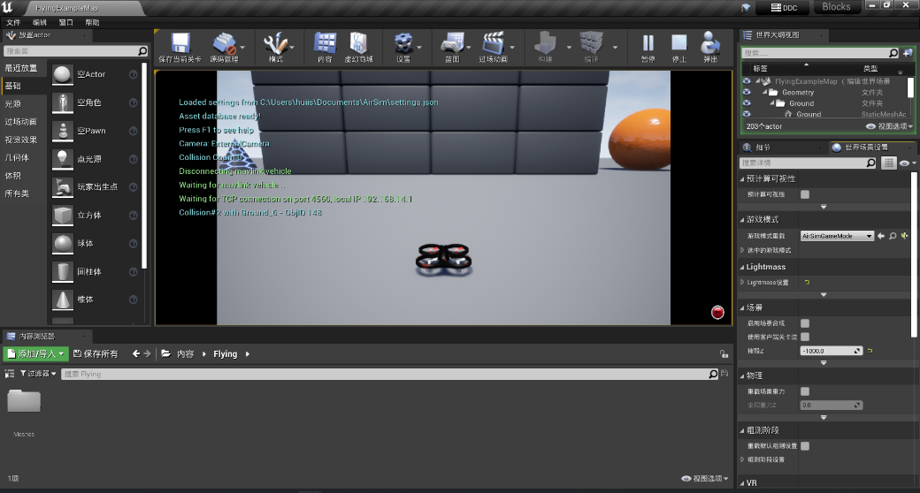
实际开发画面
第四章
开发过程与测试

Slide 14
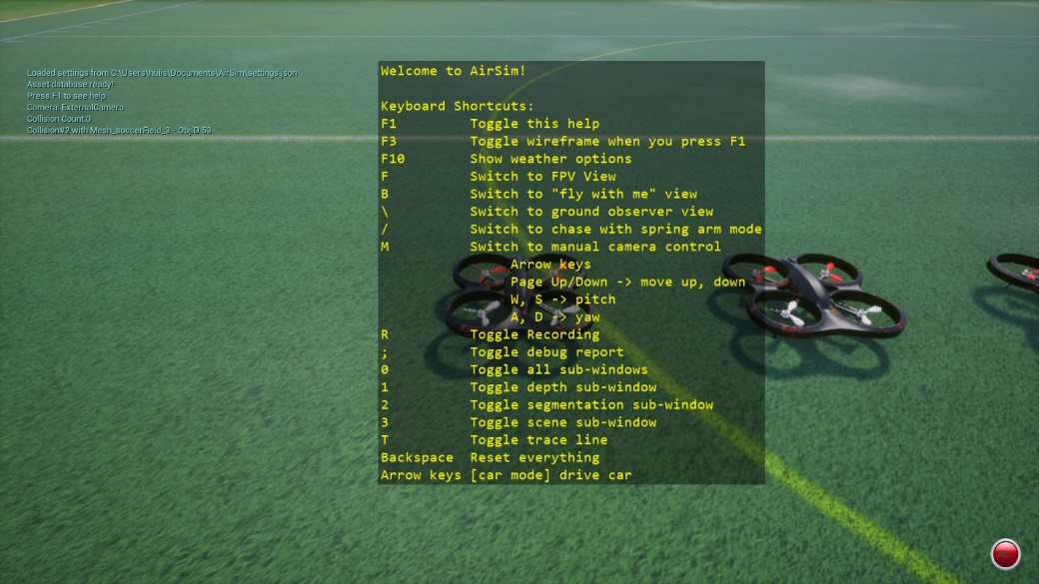
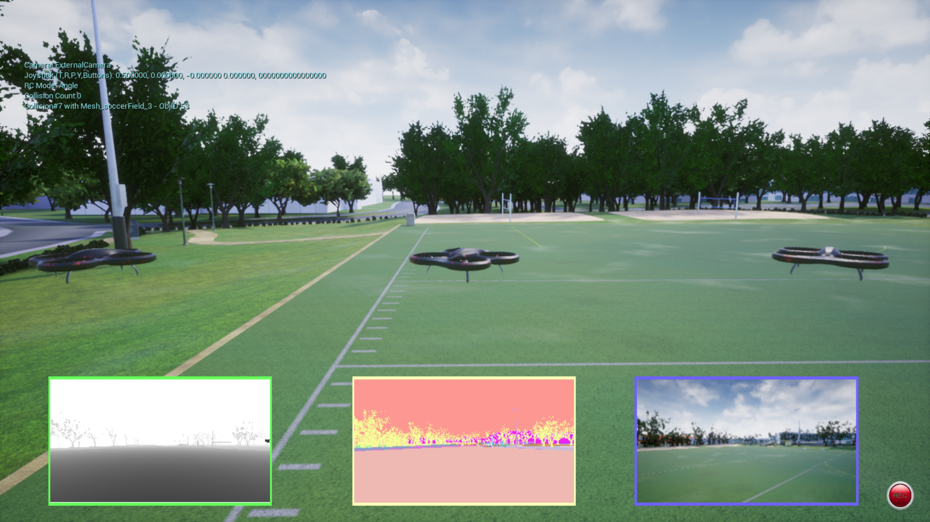
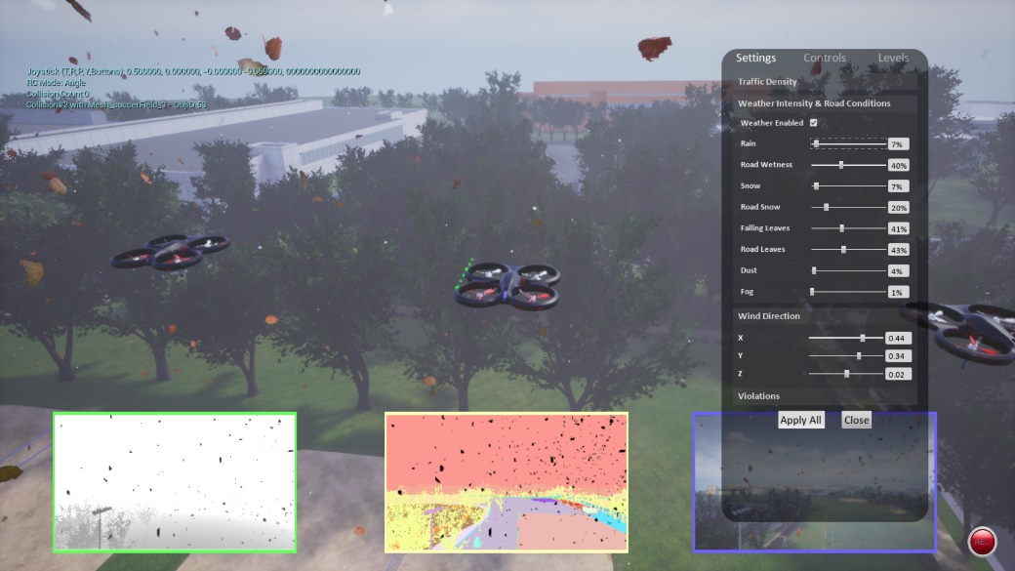
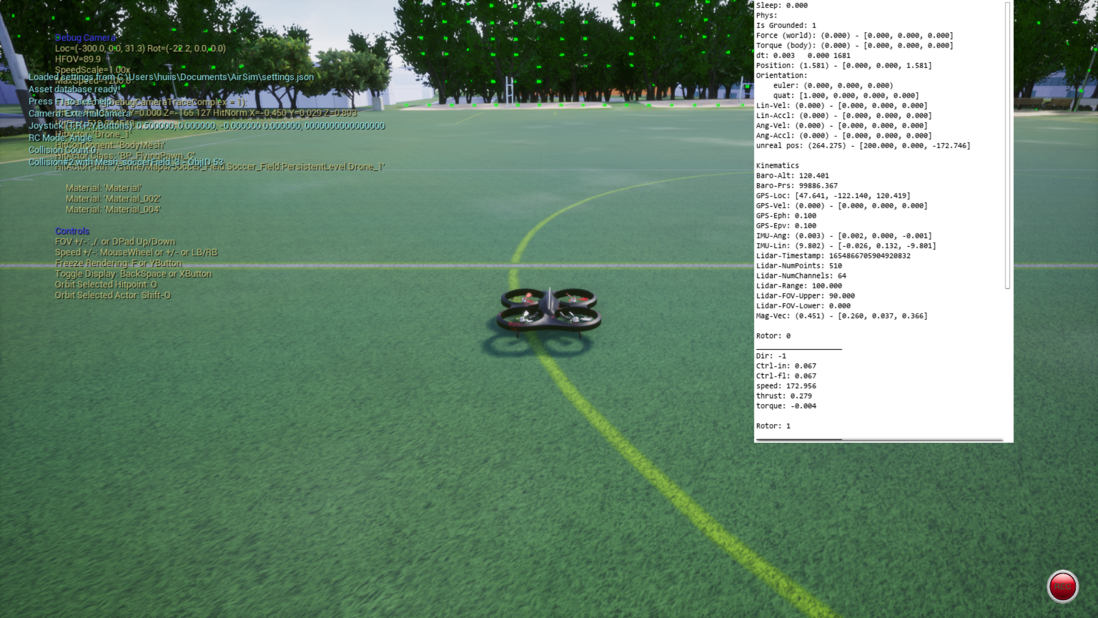
用户界面
第四章
开发过程与测试
图1 按“F1”打开帮助界面
图2 按“0”打开各种深度摄像头
图3 按“F10”打开环境调整界面
图4 按“;”打开Debug界面

Slide 15
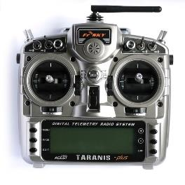

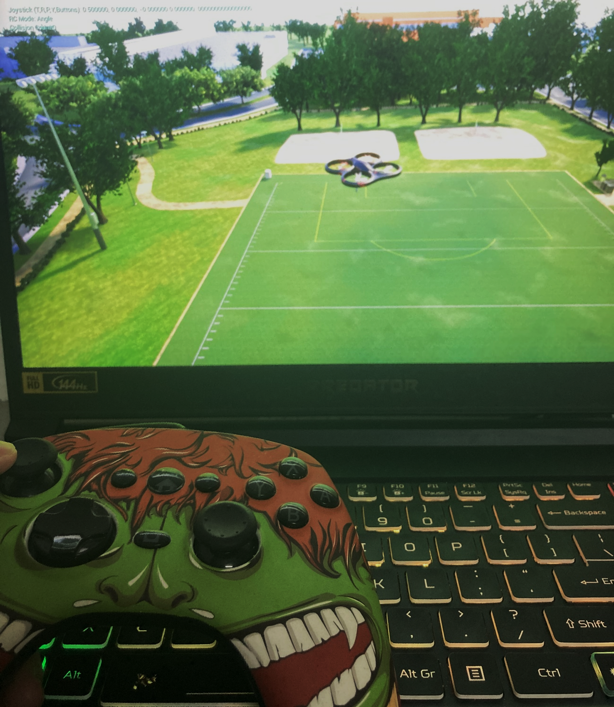
遥控器配置
第四章
开发过程与测试
一般要接入飞控系统，我们需要将PX4加入模拟器之中，但是因为AirSim自带了一个叫simple_flight的四旋翼无人机飞控系统，因此我们可以直接接上遥控器硬件来直接操控AirSim环境里的无人机。
官方文件推荐了一款FrSky Taranis X9D Plus的遥控器型号，这款遥控器大约要价220美元，最后基于经济条件，选择了现有的Xbox游戏手柄作为替代遥控器。

Slide 16
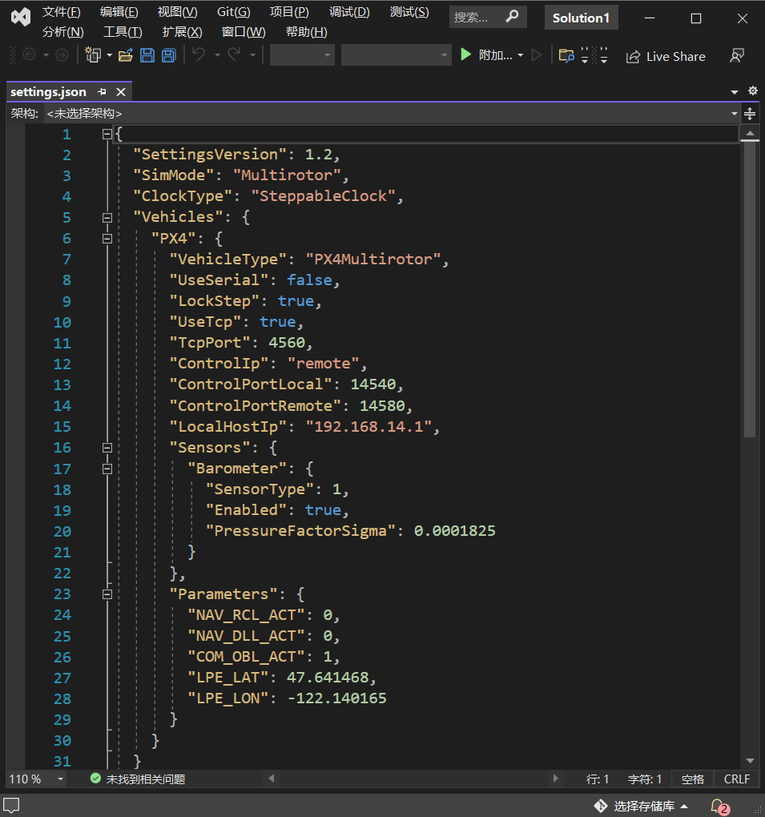
可行性论证
第四章
开发过程与测试
setting.json是运行Airsim模拟器的一个核心文件，在第一次打开MSBuild2018.exe的时候，AirSim就会自动创建该文件，setting.json文件一般存储在
C:\Users\用户名\Documents\AirSim
的路径之下，通过修改setting.json的代码我们能够在模拟器中实现许多功能。

Slide 17
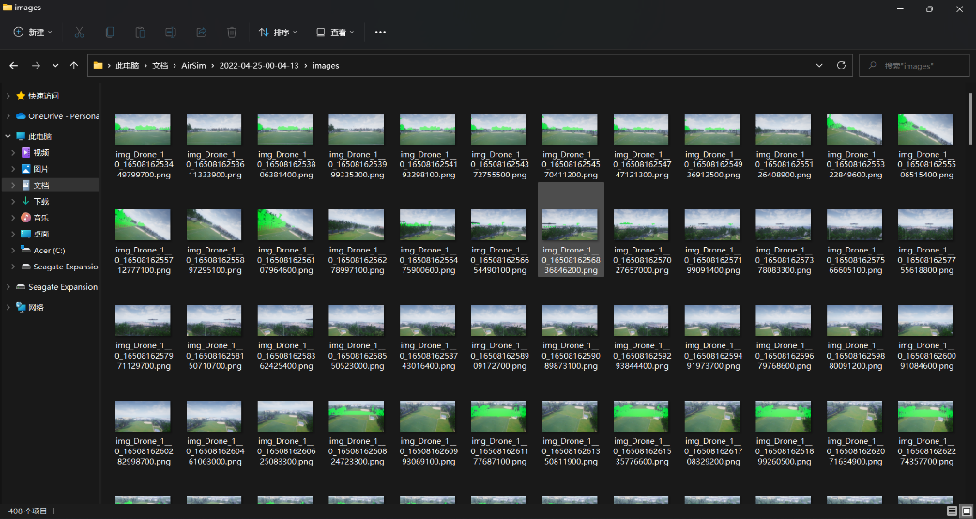
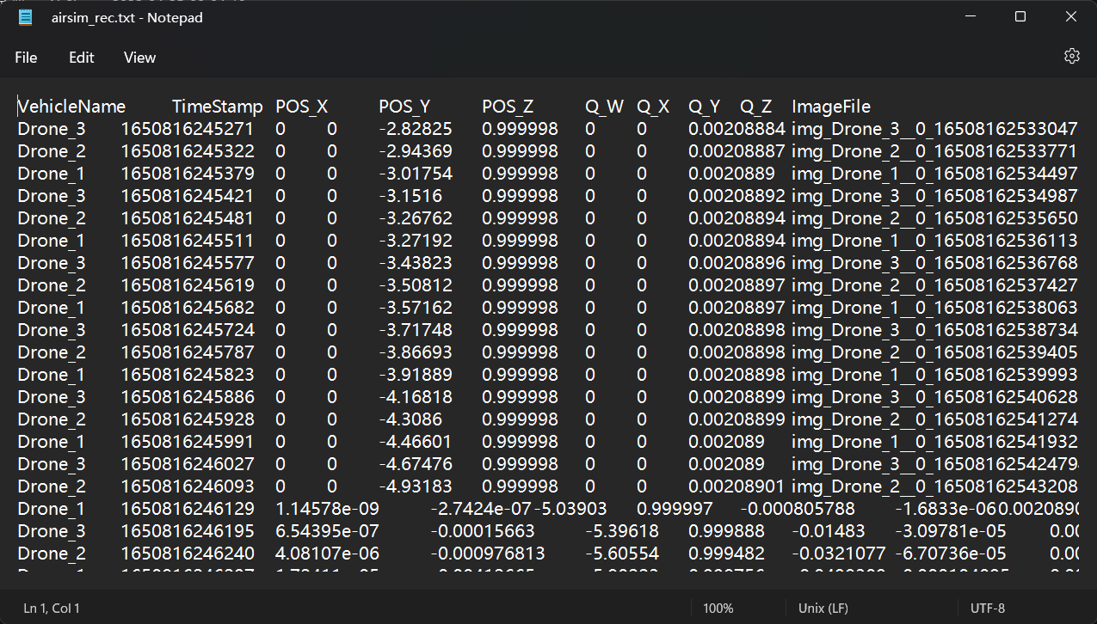
可行性论证
第四章
开发过程与测试
在AirSim模拟环境中，我们可以用系统自带的功能进行数据采集，按“R”键能开始录制并采集无人机在仿真环境时的数据，录制好的数据一般将会存储在和setting.json一样的路径，录制的数据将会以一堆256×144分辨率大小的图像搭配一个真值信息的文件呈现，要调整录制的图像大小只需要在setting.json稍作修改，但是调整的图像越大也会消耗更多计算机性能。

Slide 18
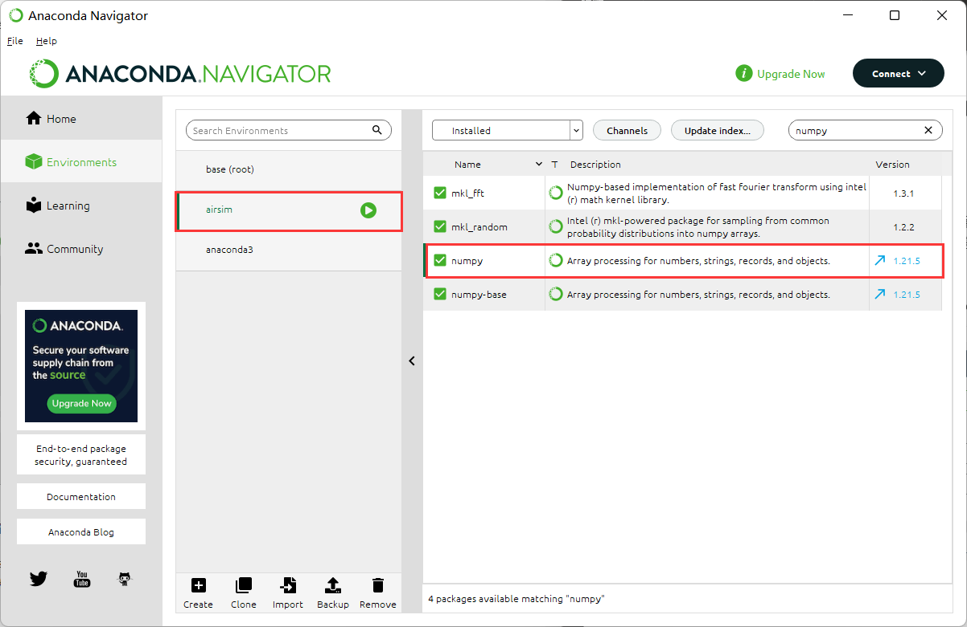
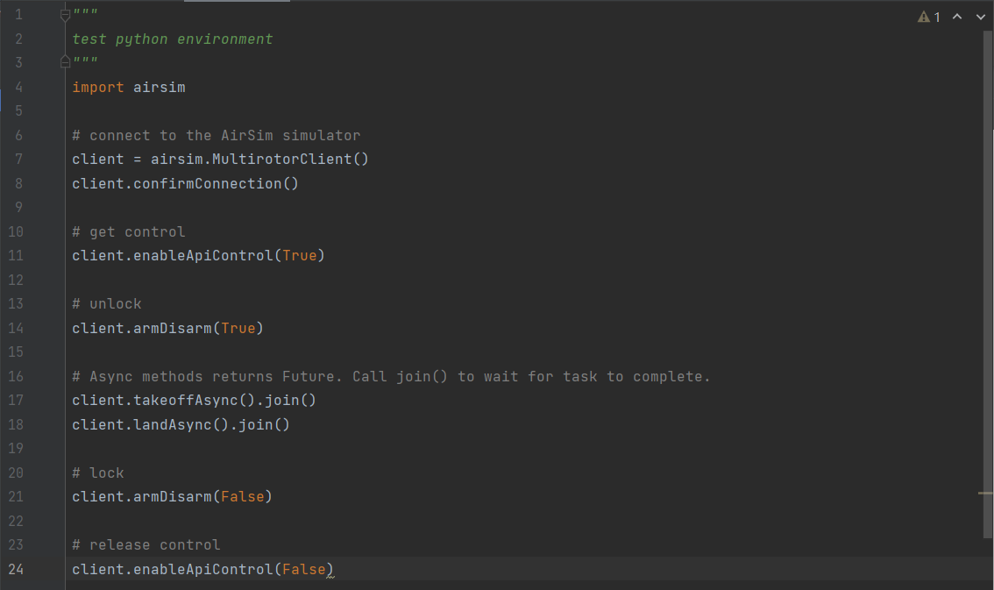
API接口模块
第四章
开发过程与测试
图2 Pycharm代码实现
图1 Anaconda

Slide 19
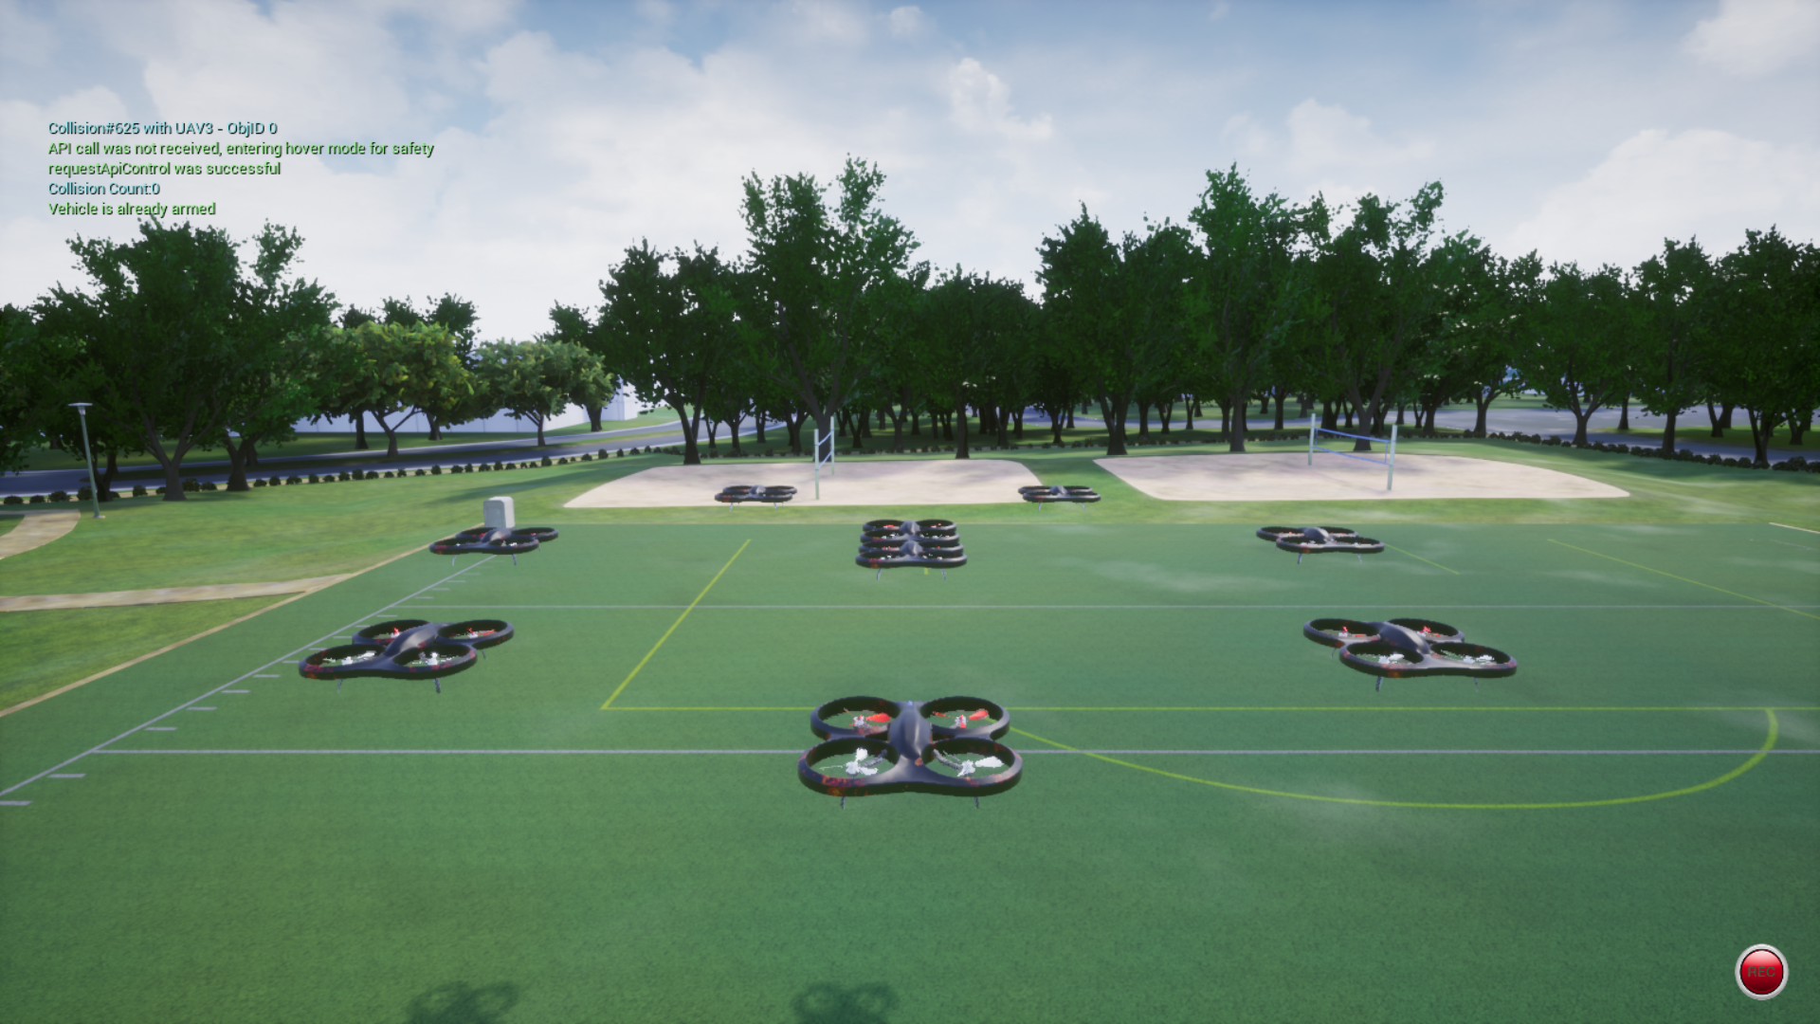
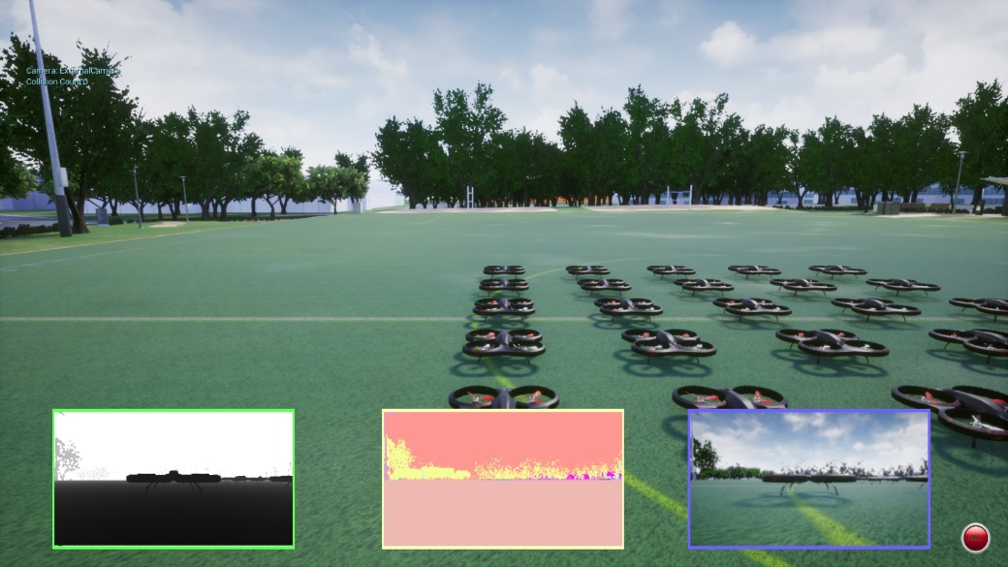
多无人机展示
第四章
开发过程与测试
图1 无人机阵型实现
图2 25架无人机生成画面

Slide 20
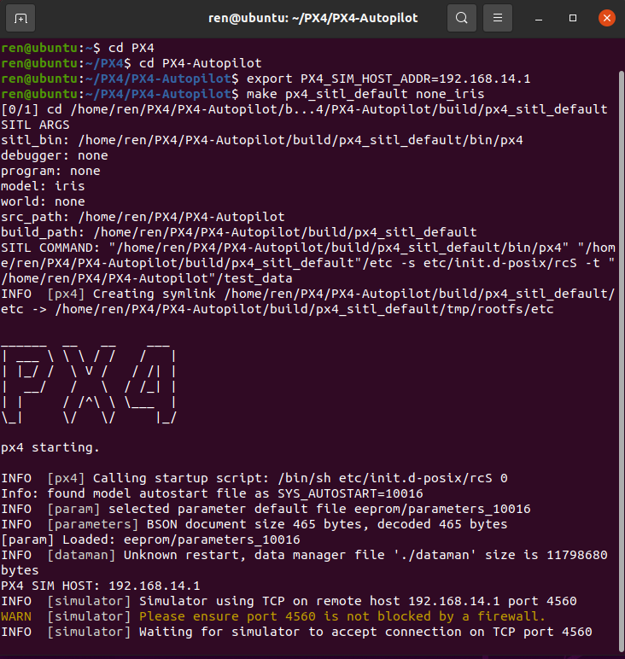
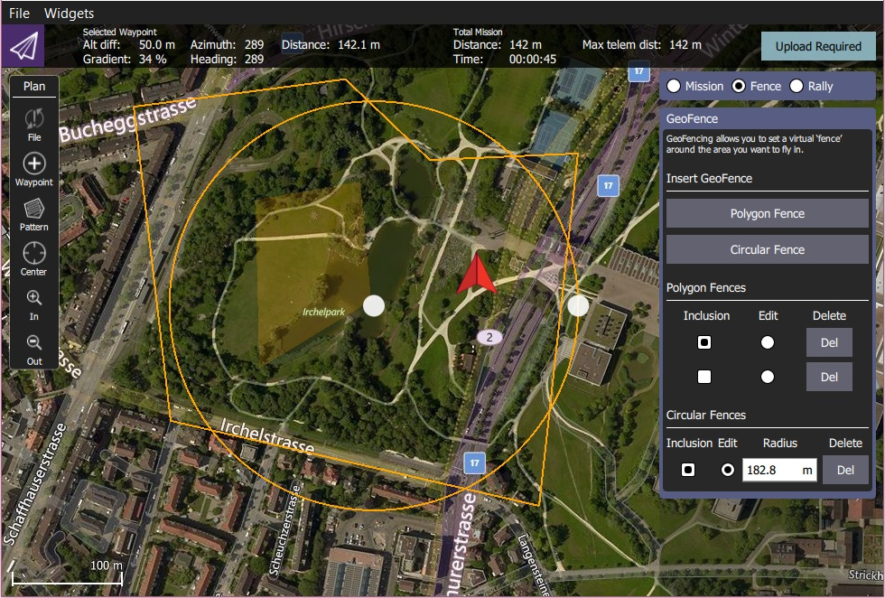
远程通信交互
第四章
开发过程与测试
为了达到远程通信的测试来实现如远程操控模拟器甚至连接物理世界的功能，因此基于Ubuntu20.04操作系统的版本实现这个功能。在Ubutntu操作系统中我们需要通过terminal对PX4进行安装，安装好之后，对QrGround软件进行安装，QrGround是一个基于PX4的飞行配置软件，如果不安装QrGround的话，会在调用PX4命令时产生问题。

Slide 21
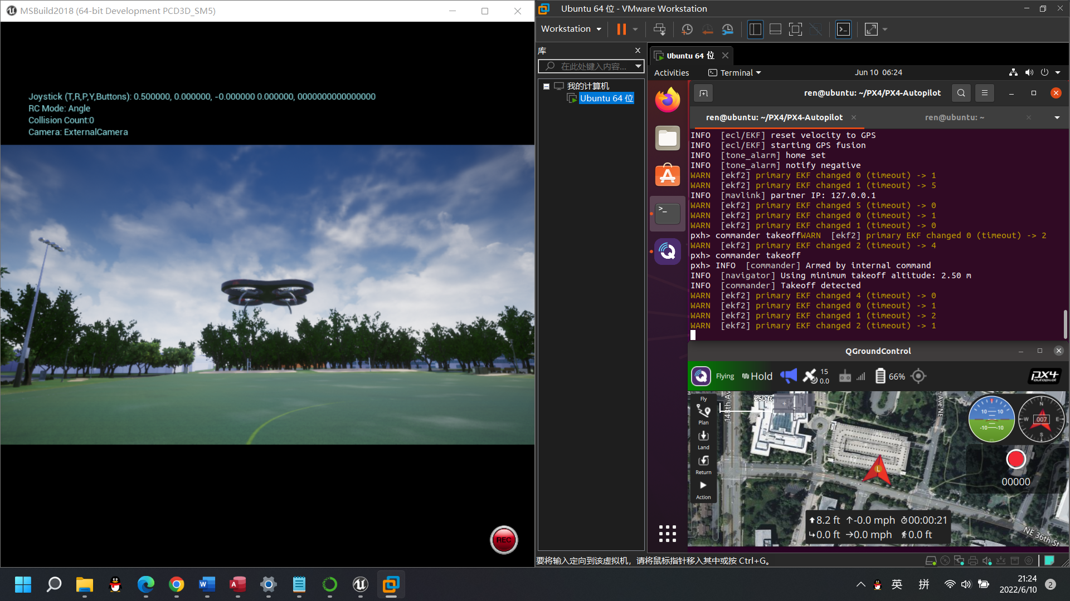
可行性论证
第四章
开发过程与测试

Slide 22
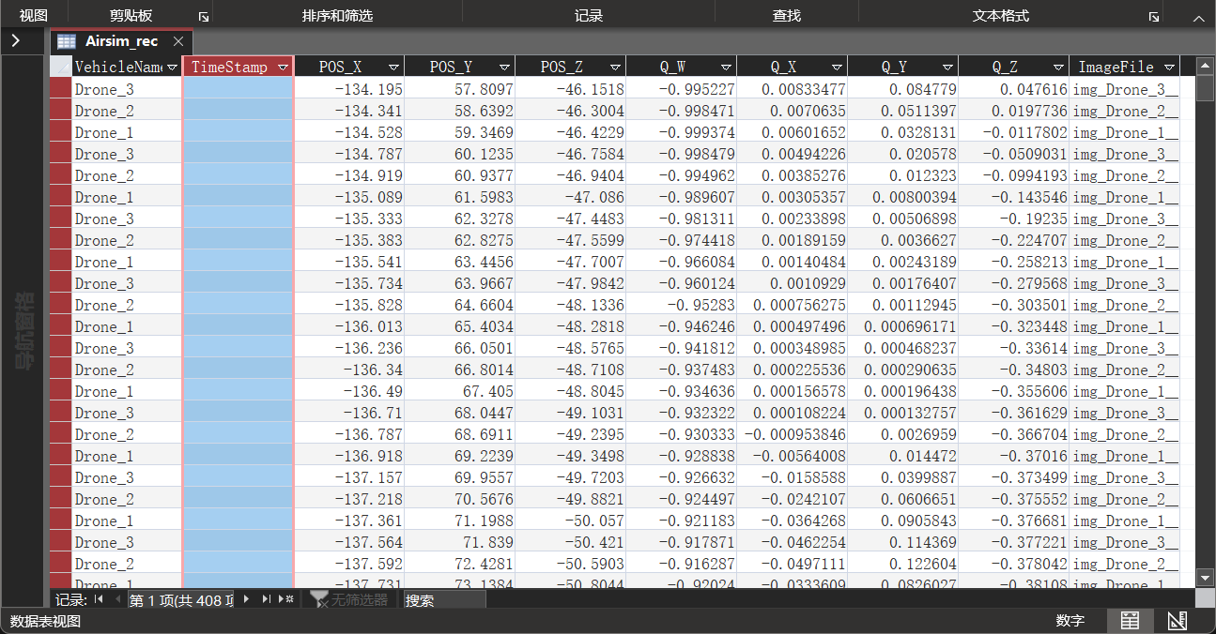
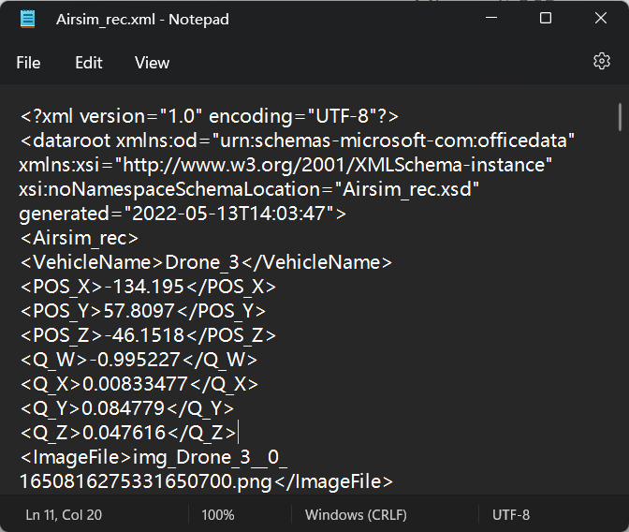
数据库
第四章
开发过程与测试
字段 | 数据类型 | 意义
VehicleName | 短文本 | 无人机的名称，在多无人机飞行时能迅速区分主机和从机的飞行信息
TimeStamp | 长整型 | 时间戳，记录格式通常为：年-月-日-小时-分钟-秒
POS_X | 双精度型 | 无人机所在帧的X坐标位置
POS_Y | 双精度型 | 无人机所在帧的Y坐标位置
POS_Z | 双精度型 | 无人机所在帧的Z坐标位置
Q_W | 双精度型 | 四元素W，表示无人机旋转时的角度
Q_X | 双精度型 | 四元素X，表示无人机旋转时位于X坐标的向量
Q_Y | 双精度型 | 四元素Y，表示无人机旋转时位于Y坐标的向量
Q_Z | 双精度型 | 四元素Z，表示无人机旋转时位于Z坐标的向量
ImageFile | 短文本 | 所在帧录制的图像名字，在问题数据出现时能够帮助测试者找到相应图像以作更好的情况分析。

Slide 23
第五部分
目标完成评估

Slide 24
完成情况
第五章
目标完成评估
目标 | 完成情况
构建可视化模拟场景一。 | 已完成，系统中能模拟一个四旋翼无人机编队飞行全局的动态视图场景，该场景视图四周有数据显示区域和操作区域可以显示四旋翼无人机编队飞行全局整体动态演进的相关的状态信息，可进行相应的功能操作。
构建可视化模拟场景二。 | 已完成，系统中能模拟具体某一架正在运行的飞机，该场景视图四周有数据显示区域和操作区域可以显示该架飞机运行时的相关状态信息，可进行相应的功能操作。
构建统一的数据库。 | 已完成，所有数据都可统一的访问和存储。
构建信息交互的接口模块。 | 已完成，客户端可与主机端进行交互。
构建对外共享的元数据目录。 | 已完成，基于XML文件创建的元数据目录。
功能 | Windows主机端 | Linux客户端
无人机能否编队飞行？ | 能，只要操控一个主无人机，所有从无人机会自动跟随。 | 能，只要操控一个主无人机，所有从无人机会自动跟随。
能否切换无人机？ | 能，只要通过简单的API就能实现随意切换任何一个从无人机作为主无人机，但是若要进行数据录制则需要提前通过代码实现给每个无人机搭载摄像头。 | 否，在Linux应用Px4操控无人机编队飞行时绑定了主飞机，因此也仅能操控主飞机，若是强行切换则可能会丢失连接。
是否能对对场景进行操作？ | 能，主机客户端能够方便对场景进行任何操作，我们可以在主机的平台上进行任意本文前面章节提过的任何环境操作。 | 有限操作，在Linux客户端中没办法直接对虚拟场景中的环境（如风向、天气等）进行任何调整，但能通过API操作主机端进行调整。
是否能进行数据录制？ | 能。 | 有限操作，需要通过API对主机端进行录制。
数据能否共享？ | 能。 | 能。

Slide 25
THANK YOU FOR YOUR GUIDANCE.
谢谢您的指导

